Slide 1
Муниципальное дошкольное образовательное учреждение
Детский сад 20 ФОРМИРОВАНИЕ ЛИЧНОСТИ РЕБЕНКА ПОСРЕДСТВОМ ЭСТЕТИЧЕСКОГО ВОСПИТАНИЯ В УСЛОВИЯХ ВЗАИМОДЕЙСТВИЯ СЕМЬИ И ДОШКОЛЬНОЙ ОРГАНИЗАЦИИ
разработала воспитатель:
Молявина Светлана Владимировна
г. Чехов, 2017

Slide 2
В соответствии с Федеральным законом от 29.12.2012 N 273-ФЗ «Об образовании в Российской Федерации» (с изм. и доп., вступ. в силу с 01.01.2017) (статья 64): «Дошкольное образование направлено на формирование общей культуры, развитие физических, интеллектуальных, нравственных, эстетических и личностных качеств, формирование предпосылок учебной деятельности, сохранение и укрепление здоровья детей дошкольного возраста»

Slide 3
Актуальность
Эстетическое воспитание - важнейшая сторона воспитания ребенка. Результатом эстетического воспитания является эстетическое развитие
Формирование у детей эстетического отношения может успешно осуществляться при условии непосредственного взаимодействия педагогов дошкольного учреждения и семьи

Slide 4
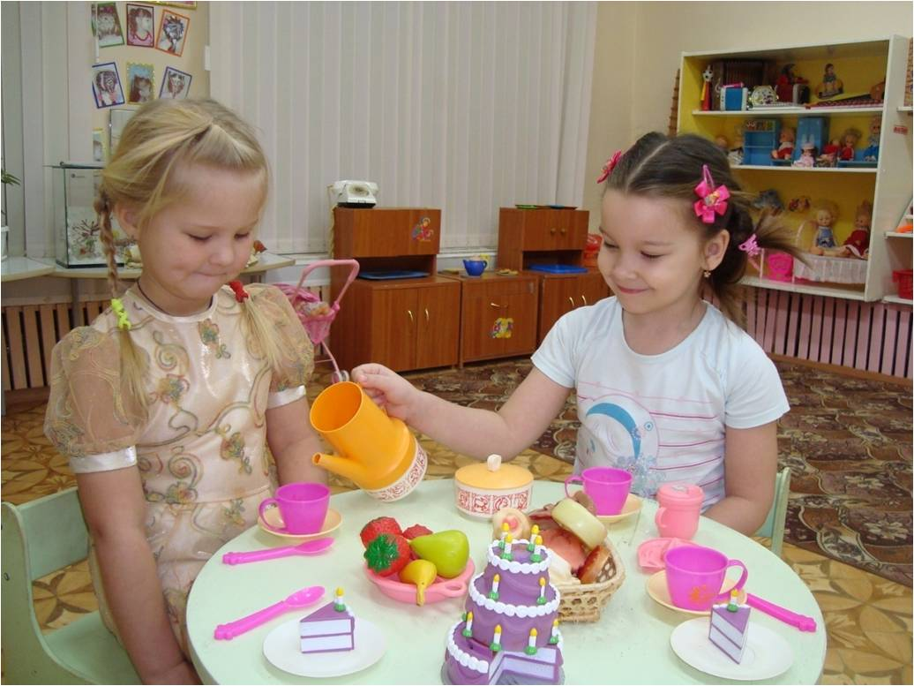
ЦЕЛЬ:
изучить формирование личности ребенка посредством эстетического воспитания в условиях взаимодействия семьи и дошкольной организации

Slide 5
ОБЪЕКТ:
эстетическое воспитания детей
дошкольного возраста
ПРЕДМЕТ:
формирование основ эстетического воспитания детей дошкольного возраста в условиях взаимодействия семьи и дошкольной организации

Slide 6
ЗАДАЧИ:
Проанализировать психолого-педагогическую литературу.
Определить влияние эстетического воспитания на формирование личности ребенка дошкольного возраста.
Осветить методические вопросы организации эстетического воспитания детей дошкольного возраста в современных условиях.
Охарактеризовать взаимодействие дошкольной организации и семьи по эстетическому воспитанию детей дошкольного возраста в условиях введения Федерального государственного образовательного стандарта дошкольного образования.

Slide 7
СТРУКТУРА РАБОТЫ:
ВВЕДЕНИЕ
Глава 1 Теоретические основы формирования личности ребенка дошкольного возраста посредством эстетического воспитания в условиях взаимодействия семьи и дошкольной организации
Глава 2 Методические основы эстетического воспитания детей дошкольного возраста в условиях взаимодействия семьи и дошкольной организации
ЗАКЛЮЧЕНИЕ
СПИСОК ЛИТЕРАТУРЫ
ПРИЛОЖЕНИЕ

Slide 8
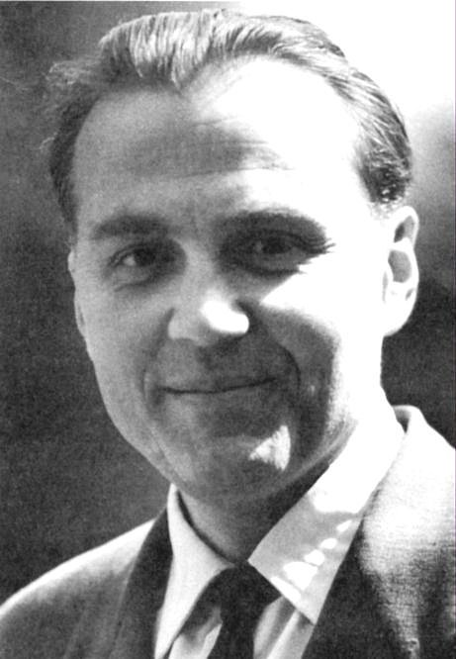
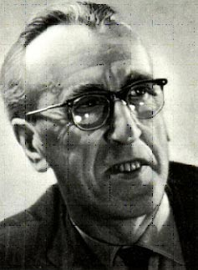
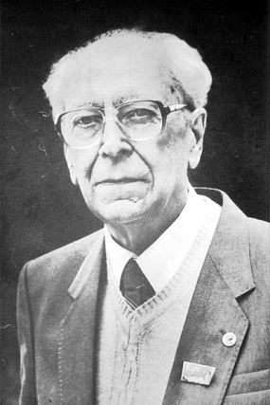
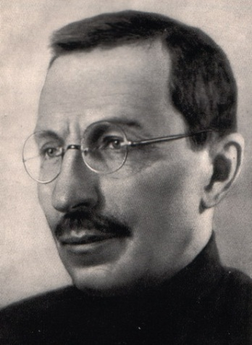
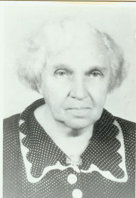
Проблема формирования личности ребенка дошкольного возраста посредством эстетического воспитания разработана в трудах:
В.А. Сухомлинский
Д.Б. Кабалевский
Д.С. Лихачёв
А.С. Макаренко
В.Н. Шацкая

Slide 9
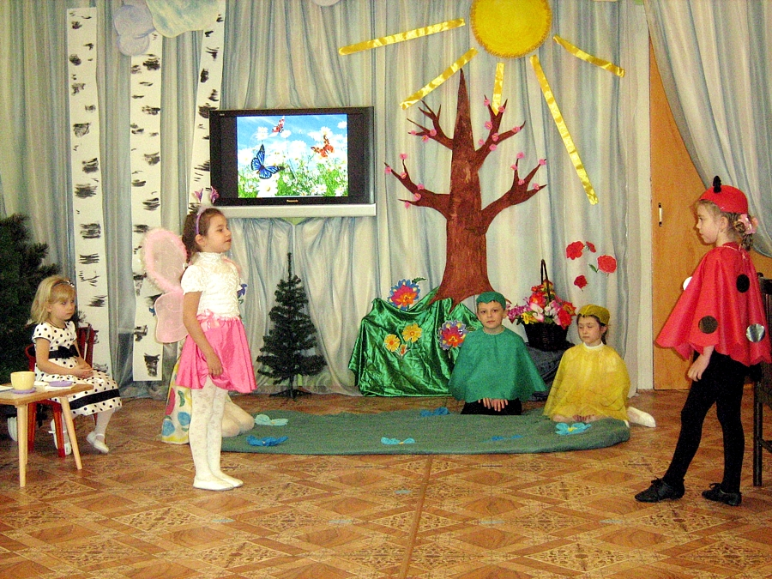
Эстетическое воспитание гармонизирует и развивает все духовные способности человека, необходимые в различных областях творчества. Оно тесно связано с нравственным воспитанием, так как красота выступает своеобразным регулятором человеческих взаимоотношений
сказка «Летнее приключение»

Slide 10
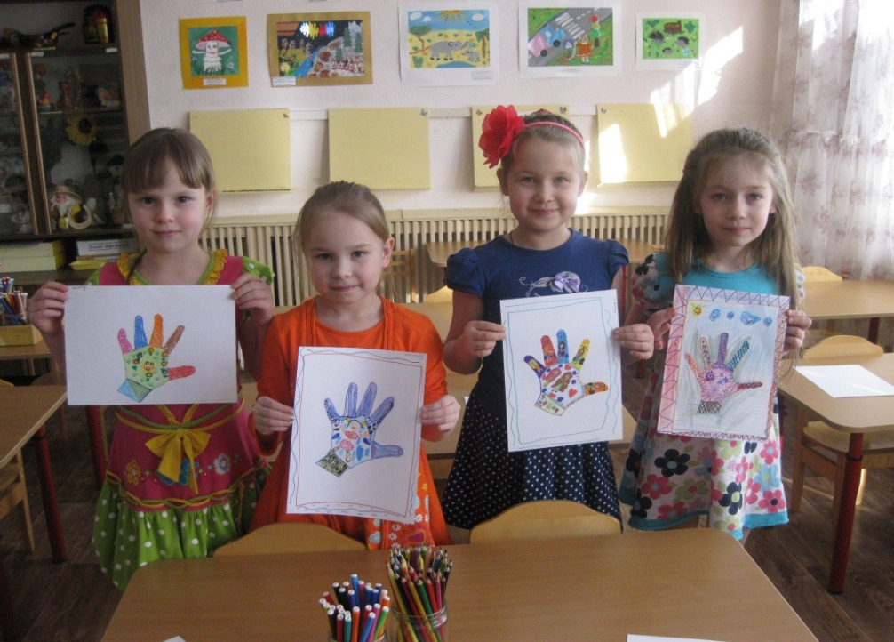
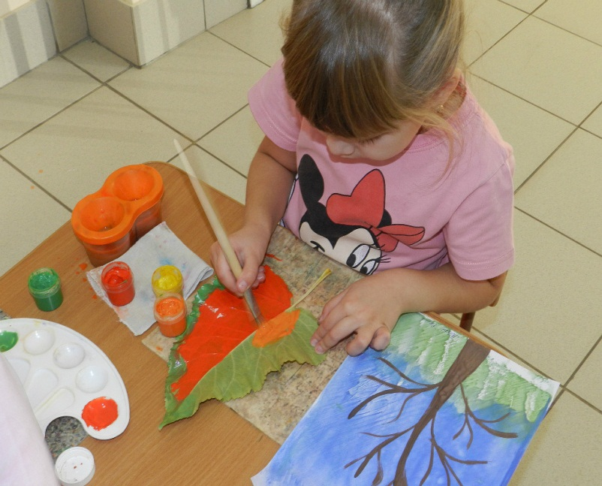
Дошкольный период – пора интенсивных накоплений физических, умственных и духовных сил.
Рисование: «Волшебные ладошки» Рисование: «Осенний листок»
Рисование: «Осенний лист»

Slide 11
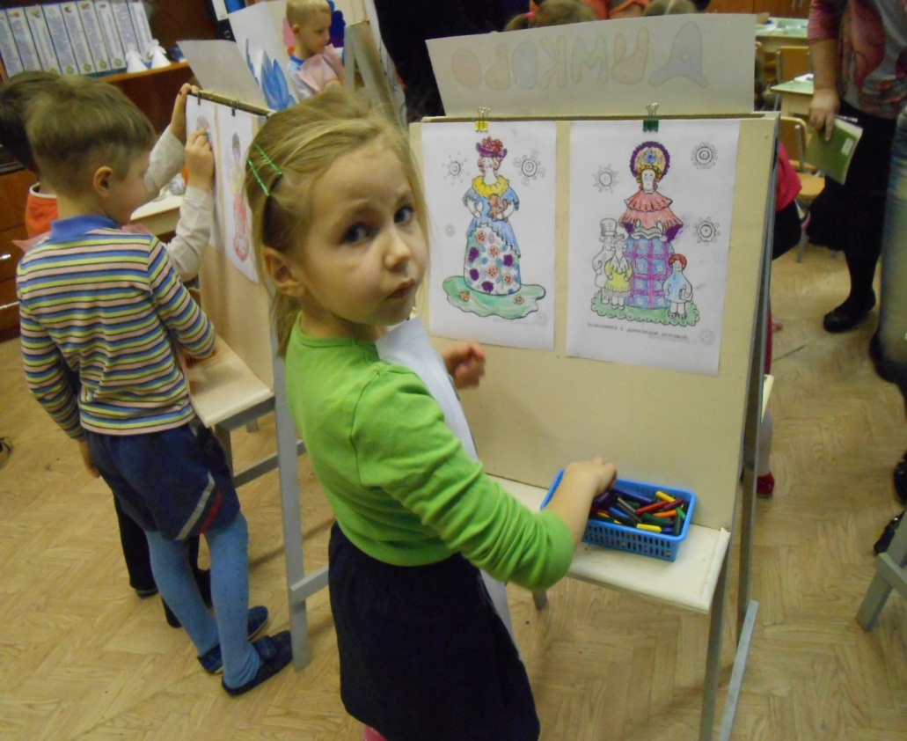
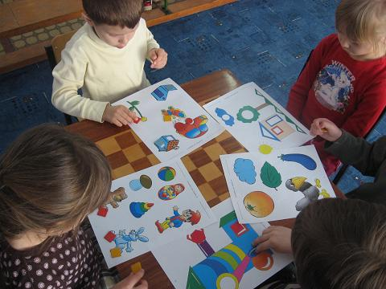
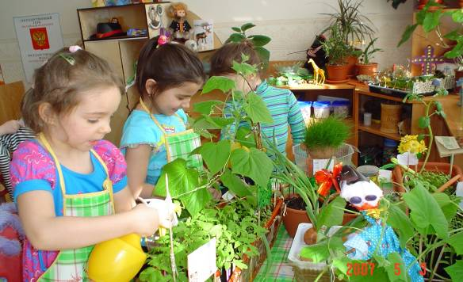
Вся система эстетического воспитания нацелена на общее развитие ребенка, как в эстетическом плане, так и в духовном, нравственном и интеллектуальном.
Рисование «Дымковская барышня» Д/игра «Дополни рисунок» Дежурство: «Полив огорода» /

Slide 12
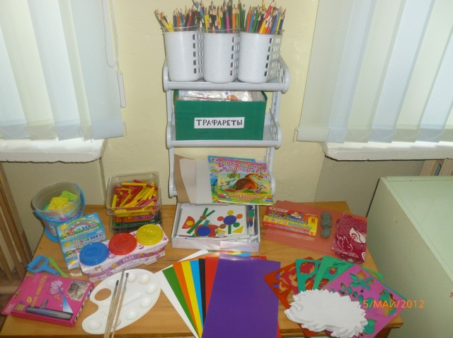
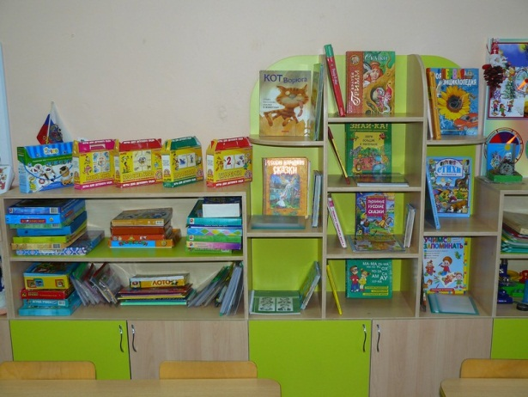
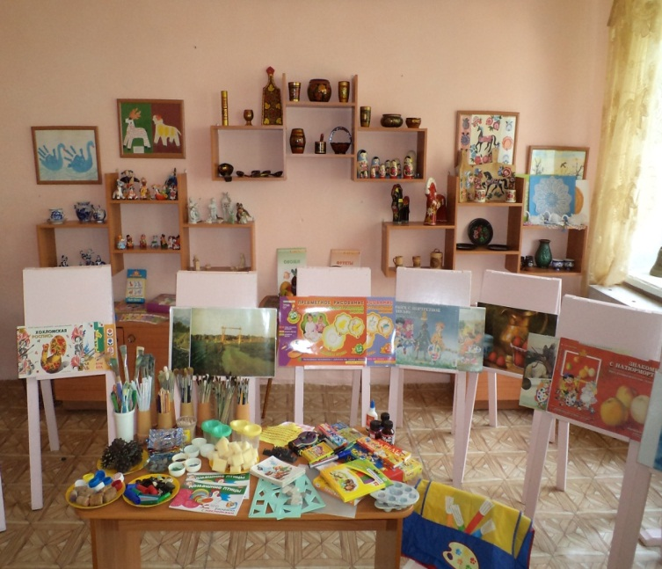
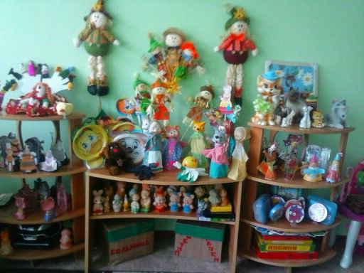
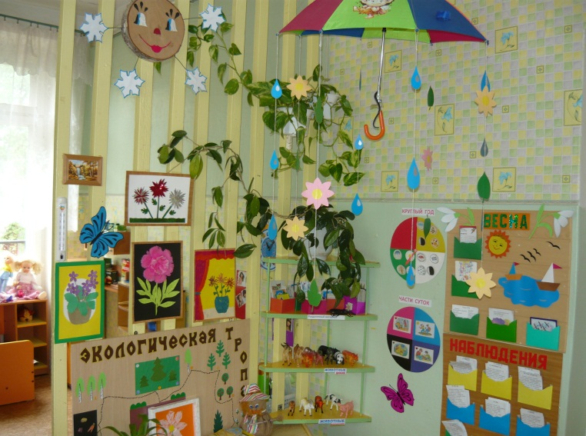
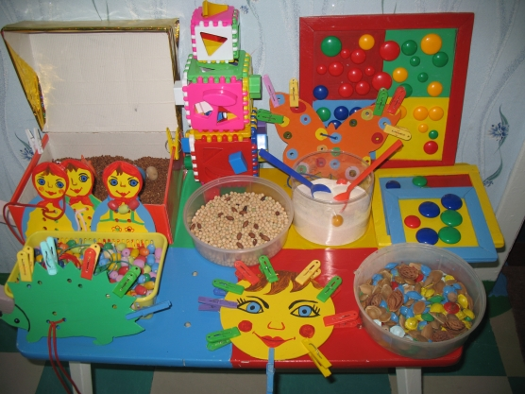
Одним из важных условий реализации системы эстетического воспитания в дошкольном учреждении является правильная организация развивающей предметно-пространственной среды.
Центр ИЗО Книжный центр Центр творчества
Театральный центр Природный центр Центр экспериментирования

Slide 13
МЕТОДЫ ЭСТЕТИЧЕСКОГО ВОСПИТАНИЯ:
МЕТОД ПОБУЖДЕНИЯ К СОПЕРЕЖИВАНИЮ, ЭМОЦИОНАЛЬНОЙ ОТЗЫВЧИВОСТИ НА ПРЕКРАСНОЕ
МЕТОД УБЕЖДЕНИЯ В ПРОЦЕССЕ ФОРМИРОВАНИЯ ЭСТЕТИЧЕСКОГО ВОСПРИЯТИЯ
МЕТОД ПРИУЧЕНИЯ, УПРАЖНЕНИЯ В ПРАКТИЧЕСКИХ ДЕЙСТВИЯХ
МЕТОД ПОИСКОВЫХ СИТУАЦИЙ

Slide 14
Основными составляющими эстетического воспитания дошкольника в семье являются: личный пример взрослых; песни и колыбельные; рисование; чтение книг, рассказывание сказок; разговоры; эстетика быта.

Slide 15
ФОРМЫ РАБОТЫ С РОДИТЕЛЯМИ:
РОДИТЕЛЬСКОЕ СОБРАНИЕ
АНКЕТИРОВАНИЕ
КОНСУЛЬТИРОВАНИЕ
ДНИ ОТКРЫТЫХ ДВЕРЕЙ
САЙТ ДОШКОЛЬНОГО УЧРЕЖДЕНИЯ
РОДИТЕЛЬСКИЕ УГОЛКИ И ИНФОРМАЦИОННЫЕ СТЕНДЫ
ДОСУГИ, ПРАЗДНИКИ, КОНКУРСЫ
ЭКСКУРСИИ ПО ДОШКОЛЬНОМУ УЧРЕЖДЕНИЮ

Slide 16
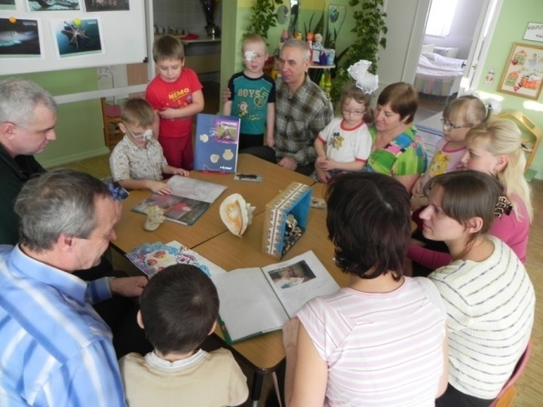
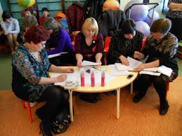
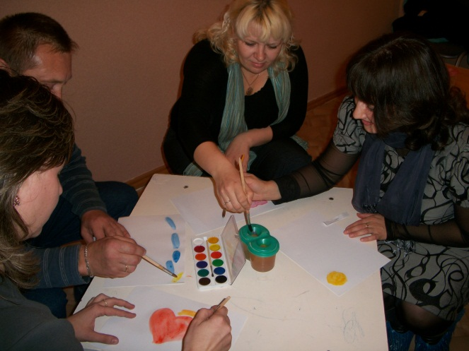
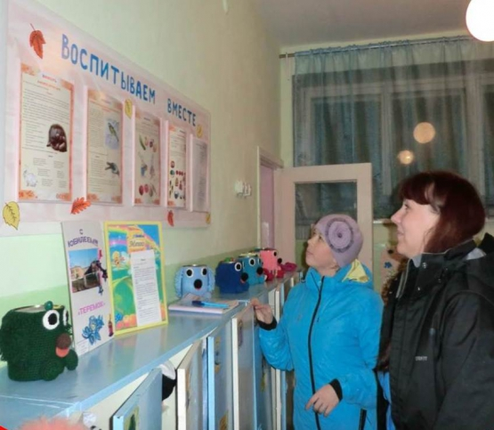
ФОРМЫ СОТРУДНИЧЕСТВА
День открытых дверей Вечер встреч
Родительский клуб Мастер-классы Стенды, папки-передвижки

Slide 17
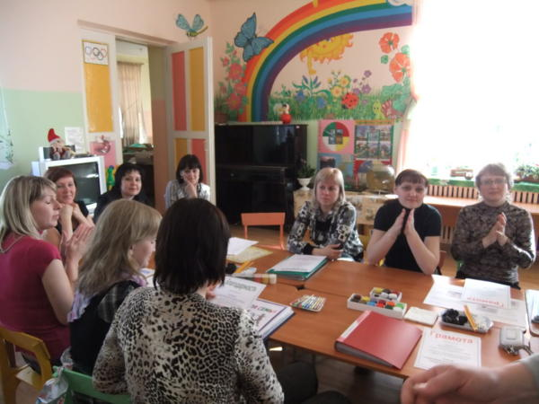
ФОРМЫ СОТРУДНИЧЕСТВА
Круглый стол
Семинар-практикум

Slide 18
Заключение:
Семья и детский сад два воспитательных феномена, каждый из которых по – своему дает ребенку социальный опыт, но только в сочетании друг с другом они создают оптимальные условия для вхождения маленького человека в большой мир школьной жизни.

